Slide 1
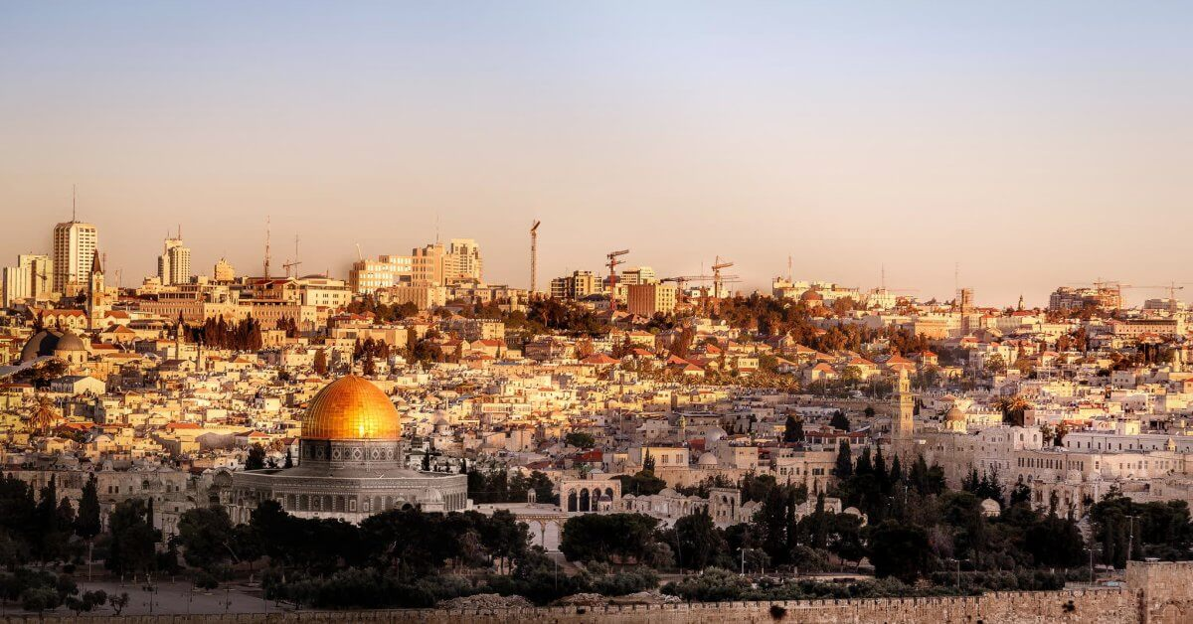
Thứ……ngày…..tháng…..năm…….
TIẾNG VIỆT: BÀI 12
Bài đọc 4: PHÉP MÀU TRÊN SA MẠC
I-xra-en: Một nước ở Trung Đông (phía tây nam Châu Á)

